Slide 1
Задание «Этикет дарения подарков»
Муниципальное бюджетное учреждение дополнительного образования «Центр внешкольной работы»
Для учащихся 3 года обучения
по дополнительной общеразвивающей программе «Флористическая мозаика»
Возраст 7-16 лет
Педагог дополнительного образования Гура Ольга Анатольевна
г. Петропавловск-Камчатский
2025 г.

Slide 2
«Самый желанный подарок не бриллианты, и не розы, и не шоколад. Главное - внимание» Рик Уоррен
Здравствуйте ребята!
На наших занятиях мы часто делаем сувениры и подарки.
А вот как их правильно выбирать и дарить?
Предлагаю познакомиться с этикетом дарения подарков.

Slide 3
Из истории
Раньше существовало слово «ДАРИТЬ».
Толковый словарь Даля объясняет это слово так:
«Дарить, даровать что кому, или кого чем, отдавать навсегда безвозмездно, отдать даром, приносить в дар, дать подарок».
Дарить, значит человеком даром отдаётся что-нибудь хорошее.
Во все времена люди дарили друг другу подарки. Времена меняются, а добрая традиция одаривать подарками так и осталась.

Slide 4
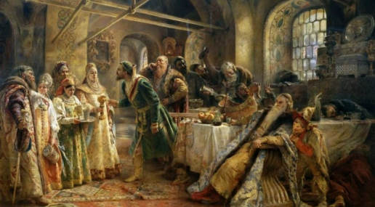
На Руси у слова «подарок» был брат близнец - «гостинец», произошедший от слова «гость».
У славян не принято было приходить в гости без подарка, точнее «гостинца».
Подаркам придавали тайный смысл и часто использовали в виде оберегов. Поэтому очень важно было дарить подарки с чистыми намерениями.
По древнему обычаю, человек всегда должен был входить в дом с подарком, и его готовы были в этом доме ответно «отдаривать».

Slide 5
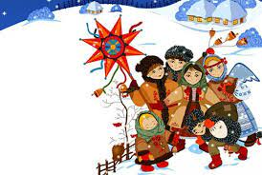
Подарки на Святки и Масленицу
Празднование Святок на Руси длилось целую неделю. Переодетые колядовщики, детвора и взрослые ходили по домам, пели хозяевам веселые частушки (колядки) с пожеланиями доброго здоровья, счастья, богатства и хорошего урожая. За это они получали вознаграждение в виде сладостей и монет.
«Кого люблю, того дарю». «Чин чина почитай, а подарок не забывай». Эти и другие пословицы писались на пряниках, которые дарили на Масленицу.
Коляда, коляда! Отворяйте ворота!
Доставайте сундучки, подавайте пятачки…

Slide 6
Подарки на Пасху
Дорого яичко к Великому дню.
Великий день, Светлый день, Христов день ― все это народные названия одного из самых значимых и любимых праздников православных ― Пасхи.
Православные красят яйца, пекут куличи, которыми затем обмениваются друг с другом.

Slide 7
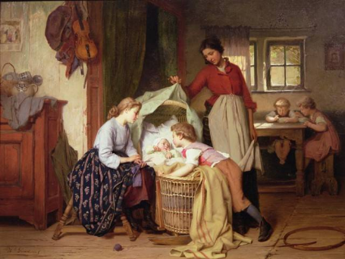
Подарки в День рождения
Еще более значительное место подарок занимал в некалендарных семейных торжествах.
Человек родился – и знакомые, соседи, родные спешили с подарками.
Молодой мамочке, дарили: крупу, муку, кусок набивного ситца или полотна, рубашечку, чепчик для младенца.

Slide 8
Делать подарки – это искусство, которому, как и всякому другому искусству, можно и нужно научиться, так как это является проявлением внутренней культуры человека.
Выбрать подарок, который доставит удовольствие, не просто. Делая подарок, человек должен радоваться тому, что приносит радость другому.

Slide 9
Как выбрать подарок?
Подарок выбирают заранее.
Не дарите ненужных подарков, они будут пылиться в шкафу.
При выборе подарка не забывайте о возрасте человека, которому вы ищите подарок.
Не дарите слишком дорогих подарков и чересчур пустяковых.
Красиво оформите подарок.
Подарок должен быть абсолютно новым.
Сразу вручайте подарок
и не забудьте сказать
при этом несколько
теплых слов.

Slide 10
Каждому приятно получить в подарок вещи, сделанные руками дарителя.

Slide 11
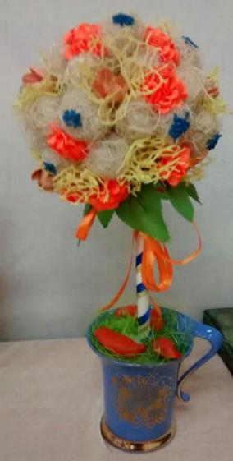
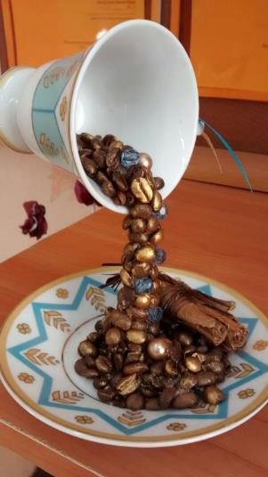
Подарки сделанные своими руками

Slide 12
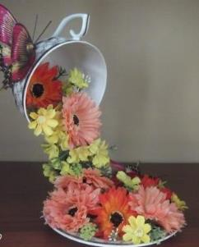
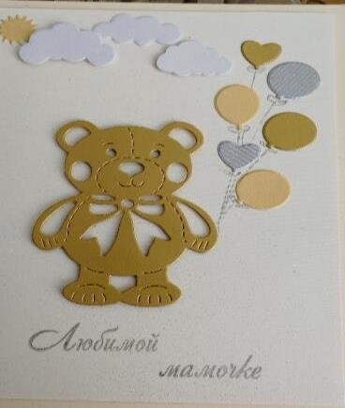
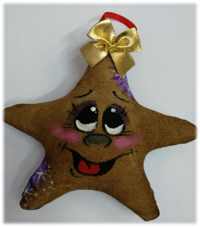
Подарки сделанные своими руками

Slide 13
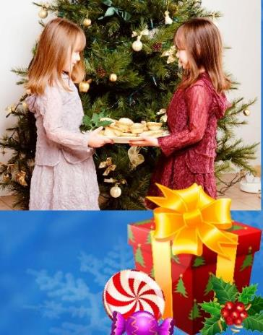
Как получать подарки?
Принимать любой подарок с улыбкой, тактично и деликатно.
Если вам подарок не понравился, не показывать этого, не критиковать, а найти в ответ теплые слова благодарности.
Получив подарок, нужно по возможности сразу же его распаковать и снова поблагодарить дарителя.

Slide 14
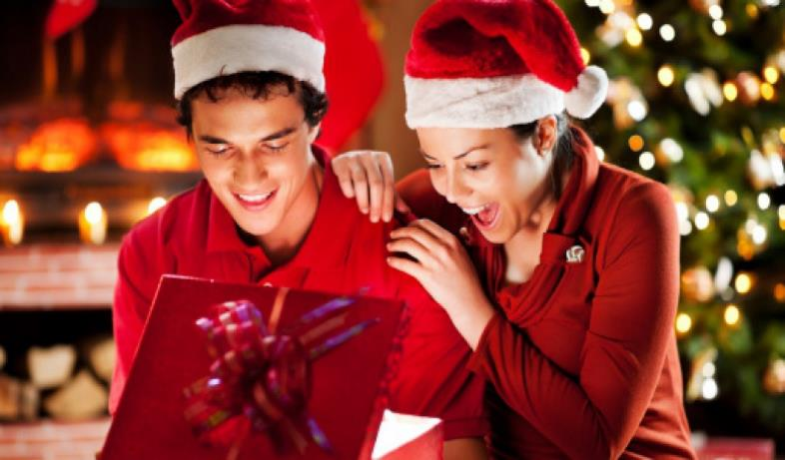
Главное, чтобы подарки, которые вы дарите, приносили радость.

Slide 15
Задание
Придумайте, какой подарок можно подарить подруге на её День рождения.
Какой бы вы использовали материал для своего подарка? В какой технике будет выполнен подарок?
Зарисуйте, сделайте наброски, запишите, пофантазируйте.
Свои идеи по подарку принесите на следующее наше занятие.
Спасибо за внимание!

